Slide 1
我的毕业季

Slide 2

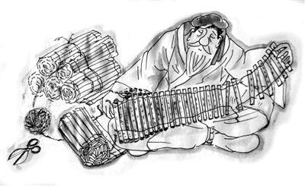
现象链接
韦编三绝，闻鸡起舞，炳烛而学；研学旅行；考前突击；传统职业（工人、警察、教师、科学家等）；新型职业（人工智能工程师、新型职业农民等）；频繁跳槽；自主创业……

Slide 3
考点精讲
一、学无止境
★1.如何积极面对当下的学习?
（1）面对当下的校园学习生活，我们要高度重视、积极投入，尤其要正确面对可能出现的困难和压力，调整心态，完成学习任务。
（2）面对九年级阶段的一些学习压力，我们感到担心、紧张、焦虑，是一种正常心理现象，要坦然面对。
（3）学习对青少年来说既是权利，也是责任和义务，更是适应未来社会需备的一种能力。因此，学习应该成为我们的一种生活方式。

Slide 4
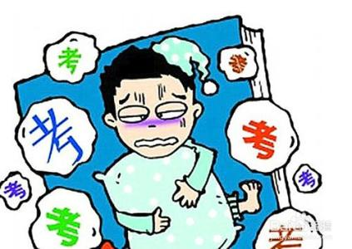
★2.缓解考试压力的几种方法。
①转移注意力；
②保持身体放松；
③自我暗示；
④保持适度紧张。

Slide 5
★3.为什么要在实践中学习？
（1）实践出真知。在实践中，我们与外部世界打交道，了解客观实际，把握事物的本来面目，从而提高认识世界、改造世界的能力。在实践中，我们锤炼自己，丰富人生经历，完善自我，提升自身素质。
（2）青少年随着生活范围的扩大会遇到越来越多的困惑，要在实践中逐步解决，以促进自身的发展和提升。

Slide 6
★4.如何在实践中学习？
（1）我们要重视实践，积极参加社会调查、志愿服务、科学实验等各类社会实践活动，增强问题意识，培养研究能力，努力做到知行合一。
（2）我们生活的时代信息量巨大，知识更新周期缩短，实践中的问题层出不穷，必须树立终身学习的理念，养成主动学习、不断探索的习惯，增强自我更新、学以致用的能力。

Slide 7
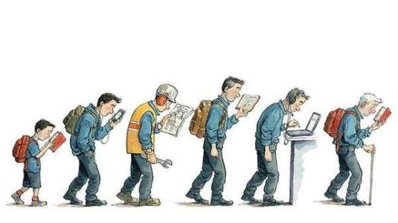
★5.终身学习需要养成的几个习惯。
①主动学习；
②及时调节自己的学习方式；
③坚持不懈；
④培养敏感性。

Slide 8
二、多彩的职业
★1.我们为什么要做好职业准备？
（1）人的一生中，大部分时间要从事一定的职业，这是社会分工的要求，也是个人为社会作贡献、实现人生价值的基本路径。
（2）国家发展、民族振兴需要各种各样的职业。
（3）在经济全球化时代，社会分工逐渐细化，引起传统职业的变革和新兴职业的兴起。这给我们带来更多的就业机会和挑战。
（4）今天，人们的就业方式越来越多样。这对劳动者的素质提出了更高的要求。

Slide 9
★2.走向未来，我们应怎样做好职业准备？
（1）要考虑自己的兴趣爱好，明白自己想做什么；要把握自己的个性特长，清楚自己适合做什么；要结合自己的能力和经验，思考自己能够做什么。
（2）当经验、能力与职业的要求差距较大时，要加强学习，提高自身素质，适应工作岗位的要求，满足国家与社会发展的需要。
（3）我们要顺应时代的变化，抓住机遇，做好多方面的准备，努力提升自身素质，迎接未来世界的挑战。

Slide 10
★3.为什么要具有敬业精神？
（1）每种职业都承担一定的社会责任，每个工作岗位都有相应的岗位职责要求。国家对职业行为有法律规范要求，社会对职业行为有道德要求。（2）一个人只有热爱自己的职业，才能全身心、富有激情地投入工作，创造出物质财富和精神财富。
（3）劳动创造价值，只有热爱本职工作，脚踏实地、勤勤恳恳、刻苦钻研、精益求精、不断创新，才能成就一番事业，实现自己的人生价值。

Slide 11
★4.怎样培养敬业精神？
（1）在未来的工作中要处理好职业与兴趣的关系，在工作中培养兴趣，履行好工作职责，爱岗敬业。
（2）要珍惜大好青春年华，从现在开始，努力学习，提高各方面素养，为精彩的明天做好准备。

Slide 12
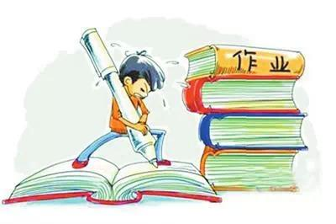
★5.初中学习会为将来的职业发展奠定哪些良好基础？
（1）能增长知识、培养能力。
（2）能增强法治意识、涵养道德、健全人格。

Slide 13
拓展延伸
1.终身学习对中学生的要求，意义。
（1）要求：中学生要珍惜在校学习的机会。不仅要掌握知识，而且还要增强获取知识，自主判断与选择的能力，养成主动学习，持续学习的习惯。
（2）意义：从学校走到社会后，终身学习有助于我们成为一名优秀的劳动者，更有助于我们不断开拓新的天地。

Slide 14
2.职业道德。
（1）不管是什么职业，只要是社会需要的，就是有价值的。无论从事什么工作，只有付出努力，才有可能成功，无论在哪个领域，只要肯钻研，都有成功的机会。
（2）良好的职业道德和奉献精神是一个人终身受益的宝贵财富。要树立爱岗敬业，奉献社会的职业道德。

Slide 15
3.弘扬工匠精神有什么意义？
（1）有利于推进科教兴国战略，提高我国的科技水平和创新能力。
（2）有助于践行爱岗敬业的社会主义核心价值观。
（3）有利于形成尊重劳动、尊重知识、尊重人才、尊重创造的良好社会氛围。
（4）有助于引导人们形成坚强的意志品质、艰苦奋斗精神、敢于创新和创业的精神、责任意识。
（5）有助于增强我国的综合国力，提高国际竞争力。

Slide 16
4.工匠精神对中学生未来的择业和工作有哪些有益的启示？
（1）中华民族的伟大复兴需要不同层次的人才。
（2）各行各业都需要人才，都能出人才。
（3）我们要认清时代要求，立足自身实际，找到最能发挥自己聪明才智的岗位。
（4）在工作中要树立敬业精神。

Slide 17
5.中学生应如何弘扬工匠精神？
（1）认真对待学习，努力完成各种学习任务。
（2）刻苦学习，勤于钻研，学会探究，持之以恒，善始善终。
（3）践行终身学习观念，不断提高自身素质。
（4）发扬艰苦奋斗和开拓创新精神，自强不息，增强创新能力。
（5）严格要求自己，精益求精，不断完善、超越自我。
（6）增强社会责任感，奉献社会，服务社会。

Slide 18
易错辨析
1.中学生只要学习书本知识就行了，不用到实践中学习。 （ ）
2.学习对青少年来说只是一种权利。 （ ）
3.没有兴趣的工作无法做到爱岗敬业。 （ ）
4.进行职业选择，只需考虑自己的兴趣爱好。 （ ）
5.人的一生全部时间都在工作中服务他人，服务社会。 （ ）
×
×
×
×
×

Slide 19
易混辨析
学生的主要任务是学习，走向社会以后就不用学习了。
此观点是错误的。随着知识经济时代的到来，我们只有树立终身学习的理念，具备终身学习的能力，才能适应未来社会的挑战，肩负起民族振兴的使命。终身学习成为一种生活方式，具有重要的意义，既是个人可持续发展的要求，也是社会发展的必然要求。终身学习，要求我们珍惜在学校学习的机会。走向社会后，终身学习有助于我们开拓新的发展天地。

Slide 20
真题试做
1.（2019·贵阳14）《中华人民共和国职业分类大典》将职业结构分为8个大类、75个中类、434个小类、1481个职业。随着新经济业态的出现，无人机飞手、电子竞技师、私人健身教练等新兴职业也应运而生。这告诉我们 （ ）
A.人的一生多数时间要在选择中度过
B.丰富多彩的职业提供了多样化选择
C.选择从事了什么职业就一定能成功
D.选择职业只需考虑自己的兴趣爱好
B

Slide 21
［解析］题干告诉我们，现代社会丰富多彩的职业为我们提供了多样化的选择；我们要树立正确的职业观，并结合自己的实际，规划好自己的职业生涯，B符合题意。A错误，人的一生要面对许多选择，并非一生多数时间要在选择中度过。C错误，选择从事了什么职业不一定就能成功。D错误，选择职业还要考虑国家和社会的需要。故选B。

Slide 22
2.（2017·贵阳10）作为学生总要面对各种不同形式的考试，过度的考试焦虑会干扰我们的学习。因此，我们要克服过度的考试焦虑，从容地面对考试。下列考试观念中不正确的是 （ ）
A.考试是学习过程的一个重要环节
B.考试是选拔学生的较公平的标准
C.考试是决定个人命运的唯一途径
C

Slide 23
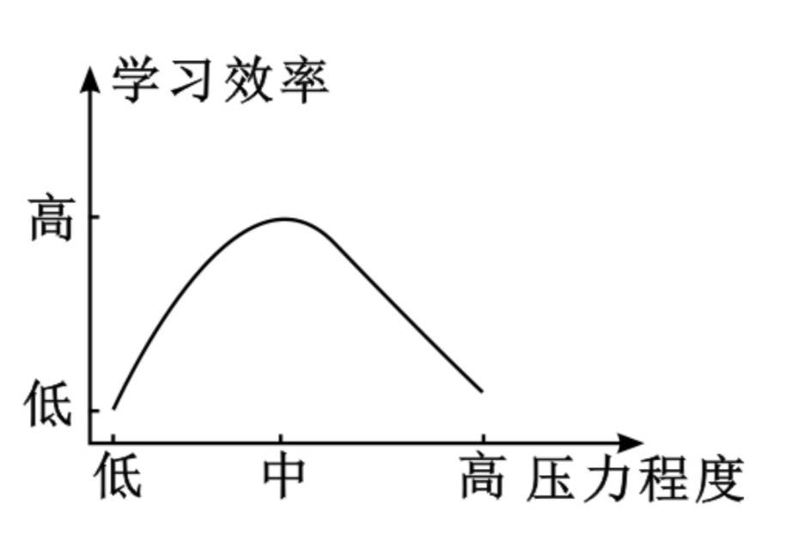
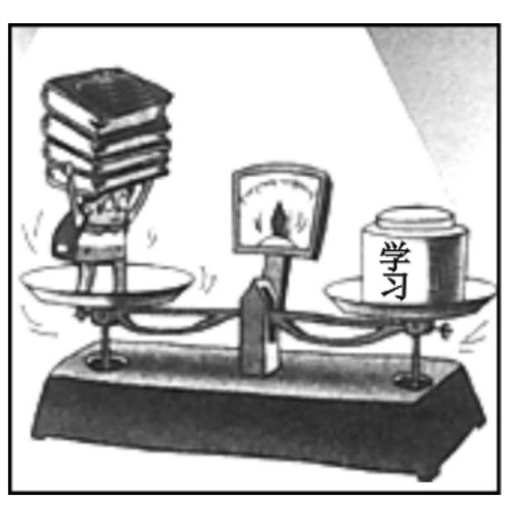
3.（2019·贵阳35）认真阅读下图。

Slide 24
请你归纳：对学习压力正确、全面的认识是：
在学习过程中感受到学习压力是正常的，我们要正确处理好学习与压力的关系，没有压力，压力过大都不利于学习，适度的学习压力有助于提高学习效率。

Slide 25
［解析］在学习中感受到压力是正常的。适度的焦虑体现了我们对考试积极认真的态度，但过度的考试焦虑，则会干扰我们的学习，对身心健康造成不利影响。我们要克服过度的焦虑，从容对面对考试。该题考查正确面对学习压力，结合相关知识，从在学习过程中感受到学习压力是正常的，我们要正确处理好学习与压力的关系，适度的学习压力有助于提高学习效率作答。

